Slide 1
Происхождение и развитие вселенной
Подготовил ученик 11-Б класса Брызгалов Илья

Slide 2
Теории Происхождения Вселенной
Креационизм
Космологическая модель Канта
Модель Вселенной Эйнштейна (статическая Вселенная)
Большой Взрыв
Большой отскок
Теория струн и М-теория

Slide 3
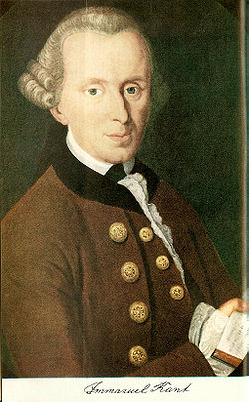
Космологическая модель Канта
Вселенная бесконечна в пространстве и времени, статична и однородна
Вселенная представляет возможность для возникновения бесконечного числа случайностей, в результате которых возможно возникновение любого биологического продукта.

Slide 4
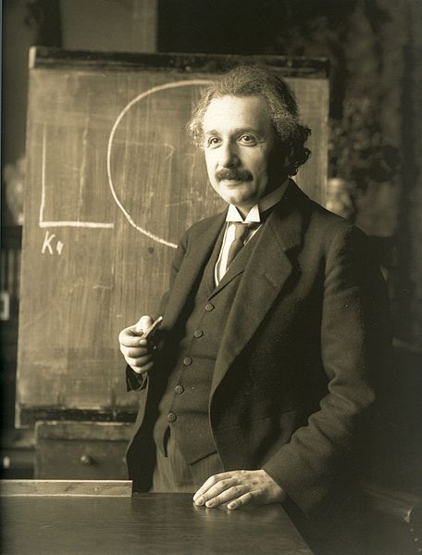
Модель Вселенной Эйнштейна
Вселенная не является статичной, а расширяется с одновременным торможением («сила отталкивания»)
«Большой Взрыв» - причина происхождения
Вселенная имеет конечные размеры, но вместе с тем у нее нет границ(искривление пространства)

Slide 5
Теория Большого Взрыва
Согласно этой теории, в начальный момент времени Вселенная находилась в состоянии сингулярности, имея бесконечные плотность и температуру. 13.7 миллиардов лет назад случился Большой взрыв, после которого началось быстрое расширение Вселенной.
Размеры «зародыша» Вселенной сопоставляют с размерами атомного ядра.

Slide 6
В момент взрыва и частицы материи разлетелись в разные стороны с колоссальной скоростью.
Разлетевшиеся во все стороны раскаленные частицы имели слишком высокую температуру и не могли соединяться в атомы. Этот процесс начался гораздо позже, спустя, примерно, миллион лет, когда новообразовавшаяся Вселенная охладилась до температуры в 4000C.

Slide 7
Первыми стали образовываться элементарные частицы, потом и химические элементы как водород и гелий. По мере охлаждения Вселенной, образовывались и другие химические элементы, более тяжелые из них.
При остывании частиц они собирались в облака газа и пыли. Сталкиваясь, частицы «слипались» между собой, образовывая единое целое. Главными силами, влияющими на это объединение, стали силы гравитации.

Slide 8
Благодаря процессу притягивания мелких объектов к более крупным, и образовались планеты, звезды и галактики. По теоретическим подсчетам образование Вселенной началось 13,5 миллиардов лет назад. В те времена развитие представляло собой череду фазовых переходов веществ из одного состояния в другое.
Расширение Вселенной происходит и сейчас: ближайшие галактики расширяются и отдаляются от нас.

Slide 9
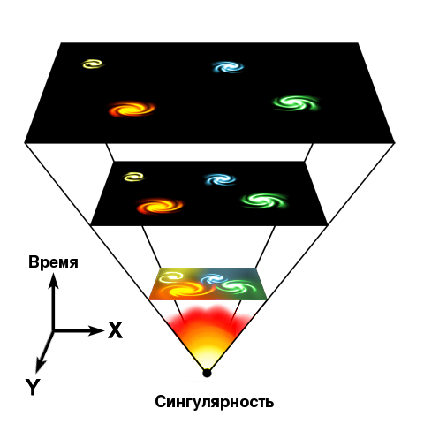

Slide 10
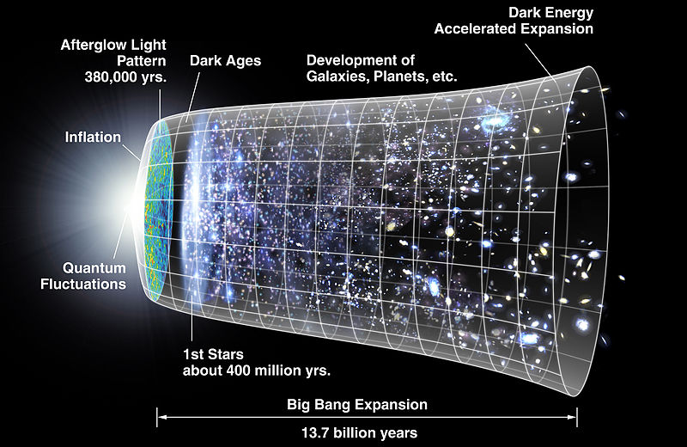

Slide 11
Космологические эпохи
Эпоха звёзд (6<η<14)
Эпоха распада (15<η<39)
Эпоха чёрных дыр (40<η<100)
Эпоха вечной тьмы (η>101)
η как десятичный показатель степени возраста Вселенной в годах

Slide 12
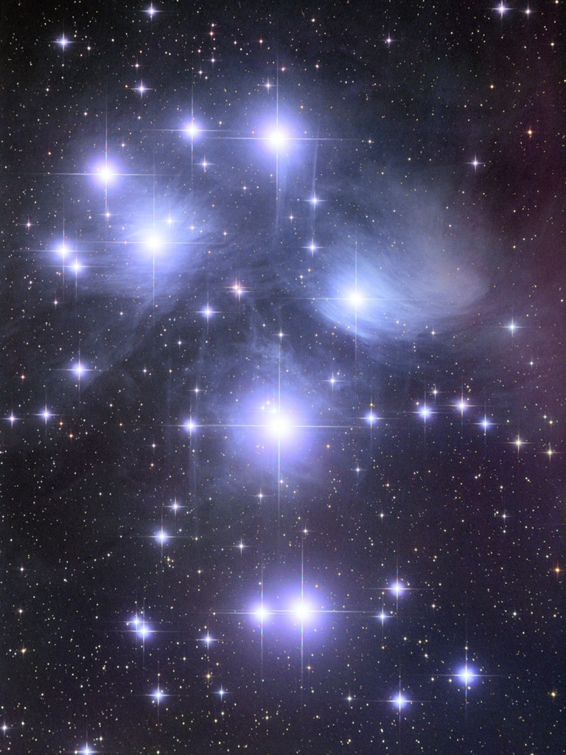
Эпоха звёзд (6<η<14)
Нынешняя эпоха, эпоха активного рождения звёзд, закончится ровно в тот момент, когда галактики исчерпают все запасы межзвёздного газа; в это же время закончат свой путь и маломассивные звёзды — красные карлики,— полностью исчерпав свои источники горения.

Slide 13
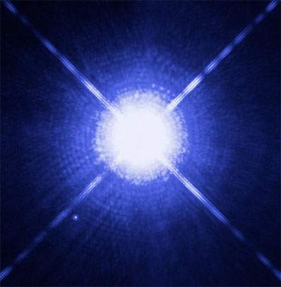
Эпоха распада (15<η<39)
Основные объекты Вселенной —белые и коричневые карлики, и совсем немного нейтронных звёзд и чёрных дыр. Обычных звёзд нет вообще, они все дошли до конечного этапа своей эволюции: белые карлики, нейтронные звёзды, чёрные дыры.

Slide 14
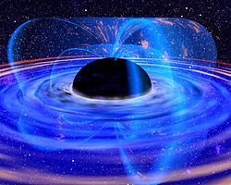
Эпоха чёрных дыр (40<η<100)
Всё вещество представляет собой море элементарных частиц. И лишь в некоторых уголках Вселенной продолжают жить нейтронные звёзды. На первый план выходят чёрные дыры.

Slide 15
Чёрные дыры могут образовывать свои скопления и сверхскопления, и точно также они будут сливаться. В итоге образуется гигантская чёрная дыра, которая будет жить фактически вечно. Возможно, под действием гравитации она разогреется до Планковской температуры и достигнет Планковской плотности и станет причиной очередного Большого взрыва, дав начало новой Вселенной.

Slide 16
Эпоха вечной тьмы (η>101)
Это время уже без каких-либо источников энергии.
Температура стремительно приближается к абсолютному нулю.

Slide 17
Другие теории будущего Вселенной
Циклическая модель
Большое сжатие
Большой разрыв

Slide 18
Циклическая модель
В данной модели Вселенная, возникнув из сингулярности Большого Взрыва, проходит период расширения, после чего гравитационное взаимодействие останавливает расширение и начинается обратное сжатие Вселенной в сингулярность (Большое сжатие). Таким образом, Вселенная существует в период между двумя сингулярными состояниями в постоянно повторяющемся цикле расширений и коллапсов.

Slide 19
Большое сжатие
Один из возможных сценариев будущего Вселенной, в котором расширение Вселенной со временем меняется на сжатие и вселенная коллапсирует, в конце концов схлопываясь в сингулярность.

Slide 20
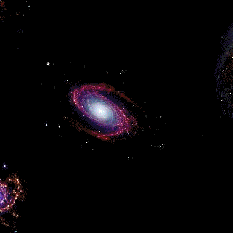

Slide 21
Большой разрыв
Космологическая гипотеза о судьбе Вселенной, предсказывающая развал (разрыв) всей материи за конечное время.
Справедливость этой гипотезы сильно зависит от природы тёмной энергии.

Slide 22
В этот момент, как и в момент Большого взрыва, перестают работать известные нам законы физики и дальнейшую судьбу Вселенной предсказать невозможно.
На сегодняшний день неизвестно, обладает ли тёмная энергия такими свойствами, при которых может реализоваться этот сценарий.

Slide 23
